Slide 1
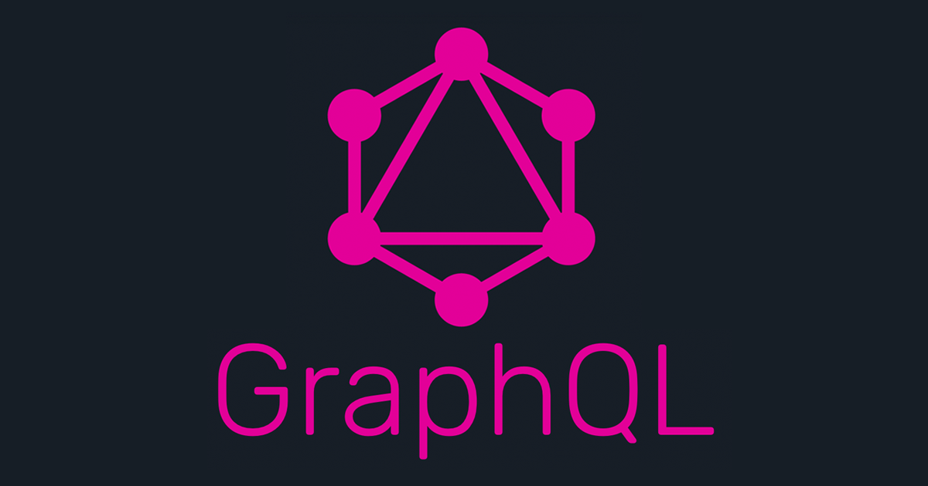
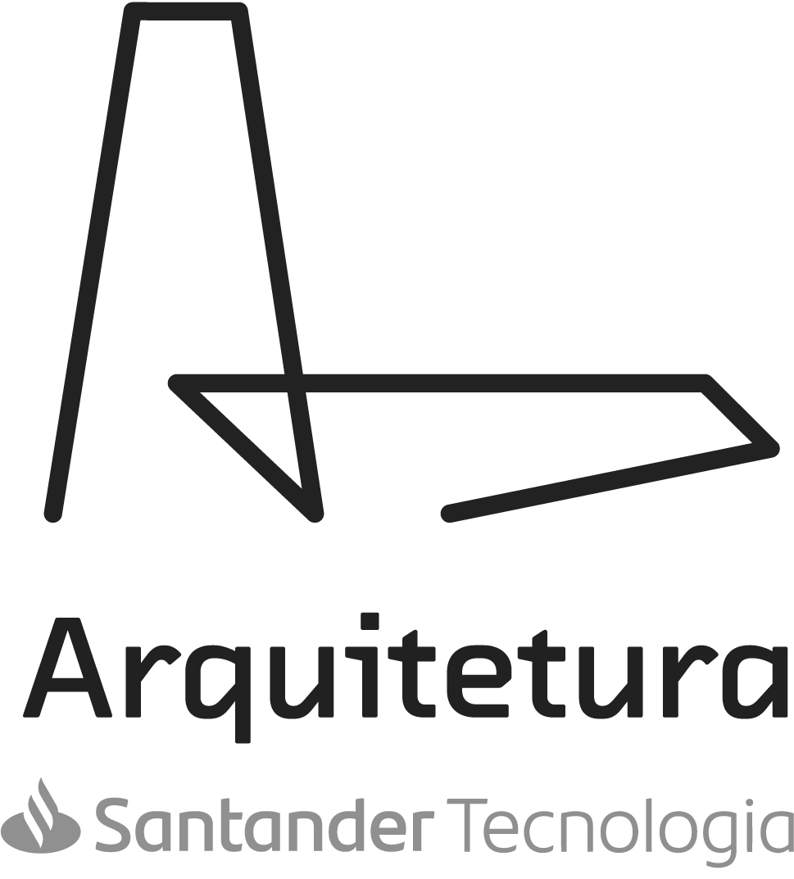

Slide 2
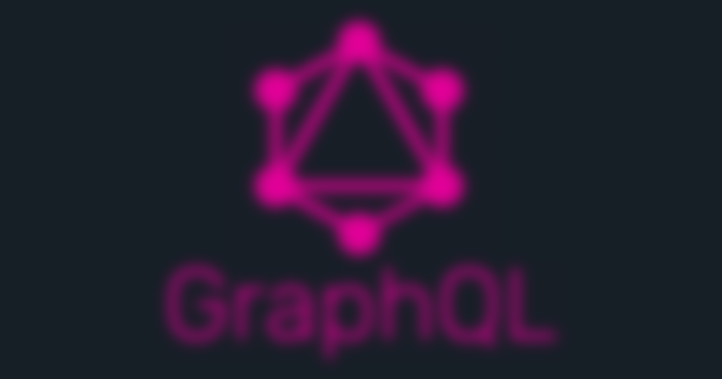
O que é GraphQL?
É uma linguagem de consulta para APIs.
Tem poder de solicitar exatamente o que eles precisam.
Facilita a evolução das APIs ao longo do tempo.
Fornece poderosas ferramentas ao desenvolvedor.

Slide 3
Origem
O GraphQL nasceu dentro do Facebook a partir de uma necessidade técnica do time de engenharia de software. Quando criavam os aplicativos móveis do Facebook, precisavam de uma API de busca de dados suficientemente poderosa, mas simples o suficiente para ser fácil de aprender e usar pelo desenvolvedores.

Slide 4
GraphQL NÃO é…
Não é um banco de dados.
Não substitui o SQL.
Não é uma ferramenta do lado do servidor.
Não é específico do React.

Slide 5
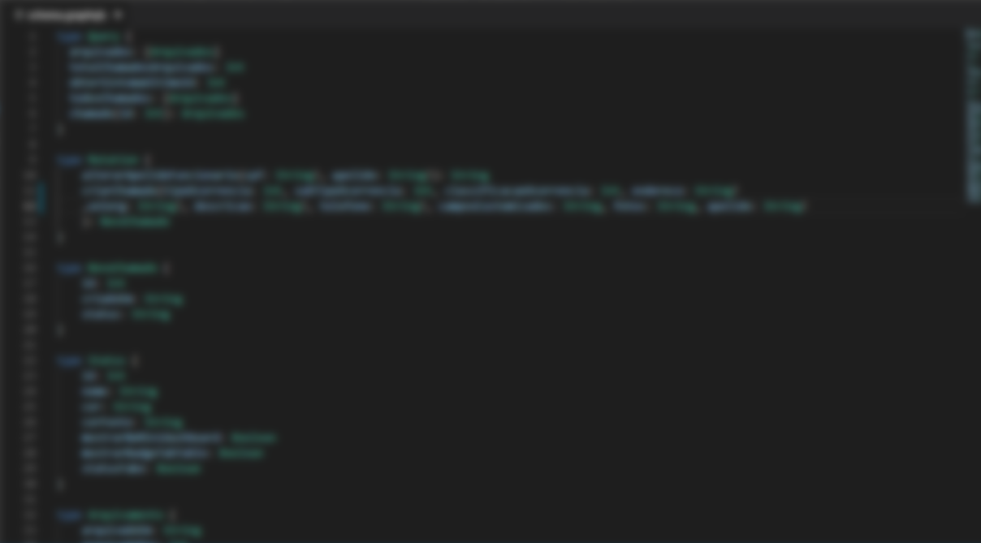
Esquema
O esquema do GraphQL é direto e formado com 03 tipos principais que suportam conjuntos distintos de ações:
Mutation: criar, atualizar e excluir dados.
Query: solicitar os dados do backend.
Subscription: relacionamento em tempo real com o servidor.
(via WebSocket)

Slide 6
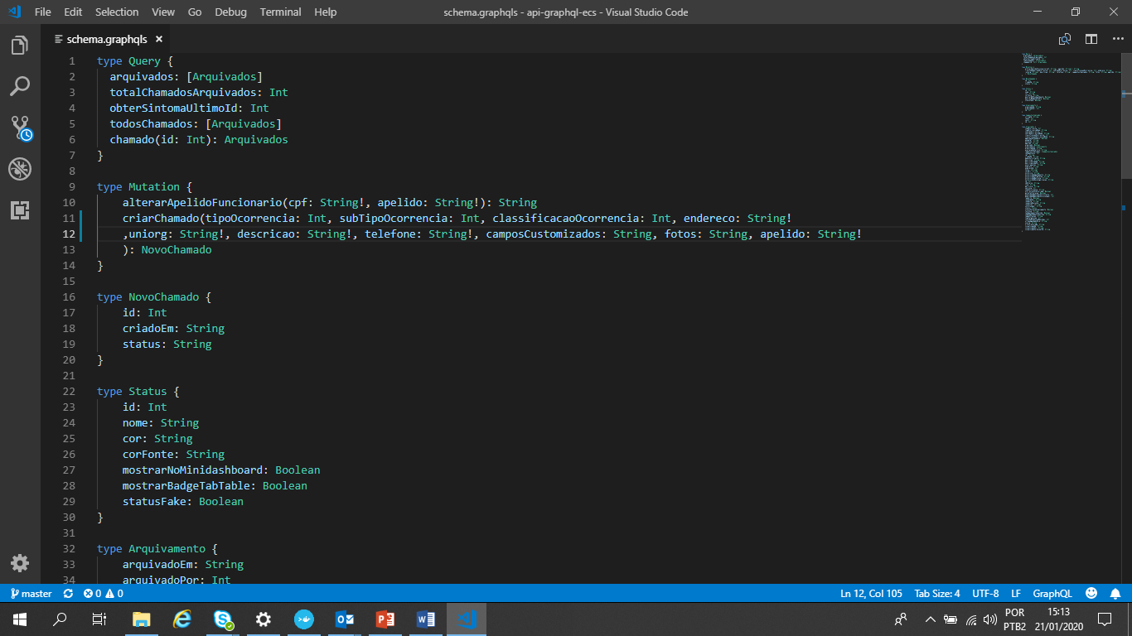

Slide 7
Server
Client 1
Client event
Exemplo:
João online
Run Mutation
mutation
Subscriptions
Trigger Subscription
Utiliza um tópico que um cliente pode ouvir para ser notificado sobre mensagens adicionadas a um canal específico
Client N
Exibi que João está online
Run Subscription
WebSocket
Exemplo de código:
// server/src/schema.js type Subscription { messageAdded(id: ID!): Message }

Slide 8

GraphQL vs REST
Descrição | GraphQL | REST
Endpoint | Single | Multiple
HTTP Semântica | Query, Mutation, Subscription | GET, POST, PUT, DELETE
Códigos HTTP | Código 200 único | Diversos códigos
Cacheable | Não | Sim
Stateless | Sim | Sim
Overfetching | Não | Sim
Underfetching | Não | Sim

Slide 9
Benefícios para o mundo Santander.
Hoje com REST temos que criar APIs específicas para cada tipo de canal, devido o excesso ou falta de informação, tornando essa APIs difícil de ser reaproveitadas, já com o Graphql o reaproveitamento pode ser muito maior.

Slide 10
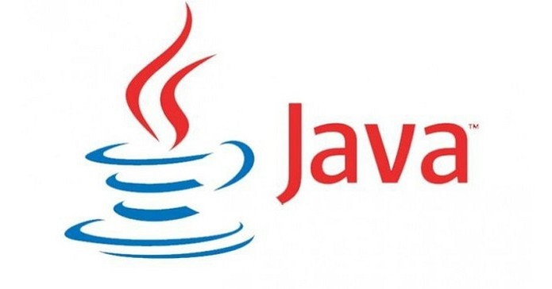
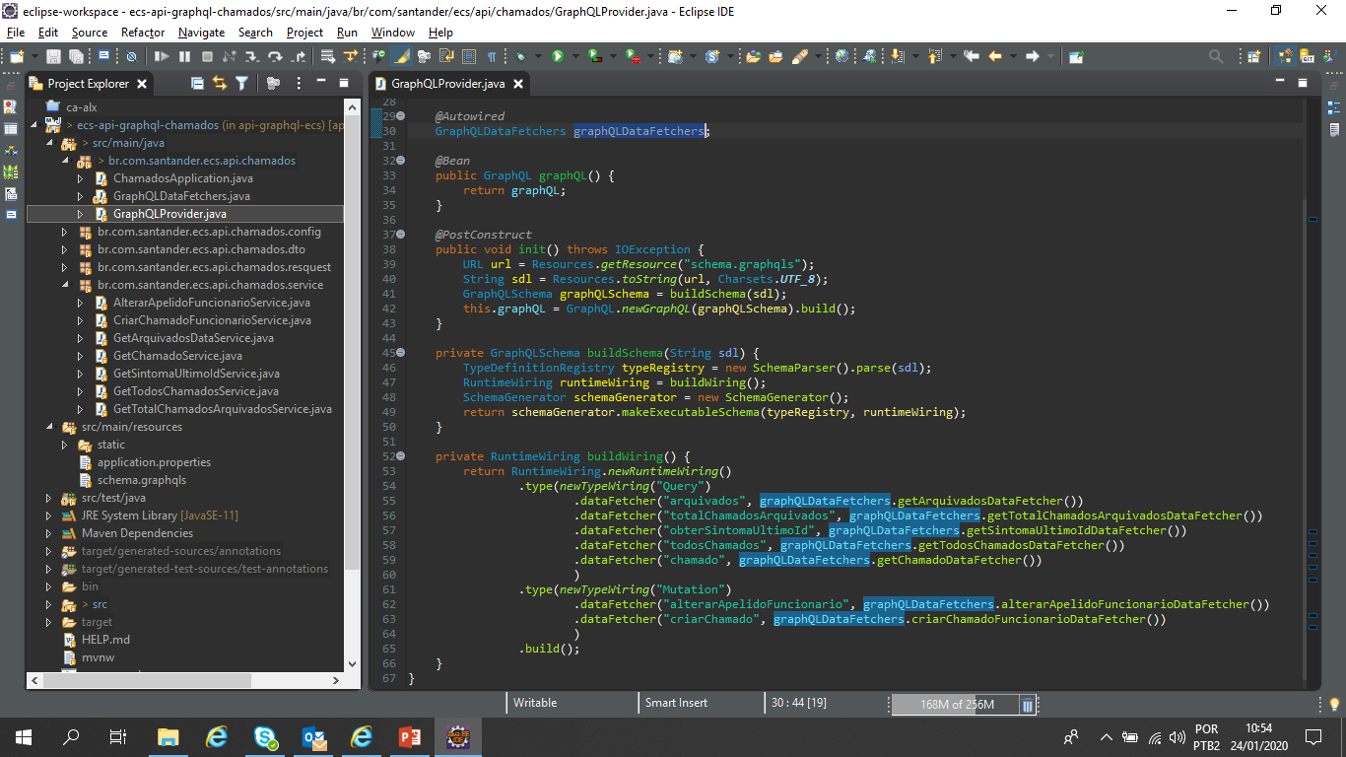

Slide 11
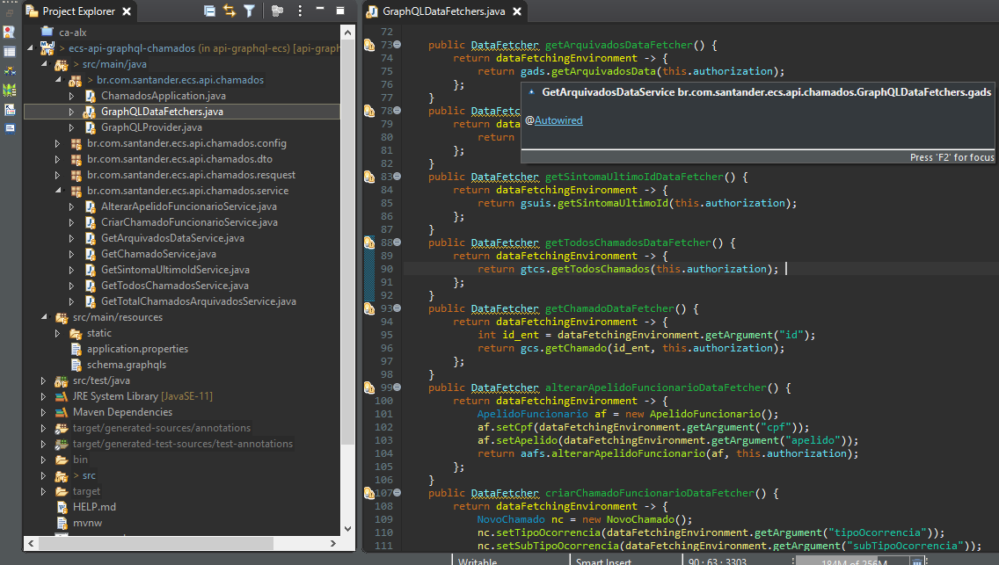

Slide 12
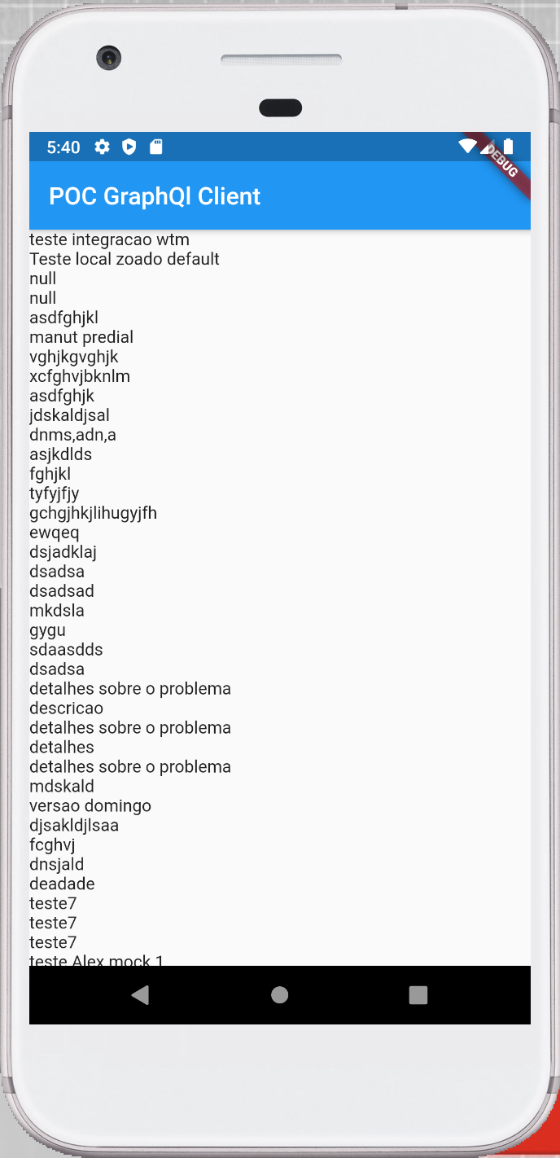
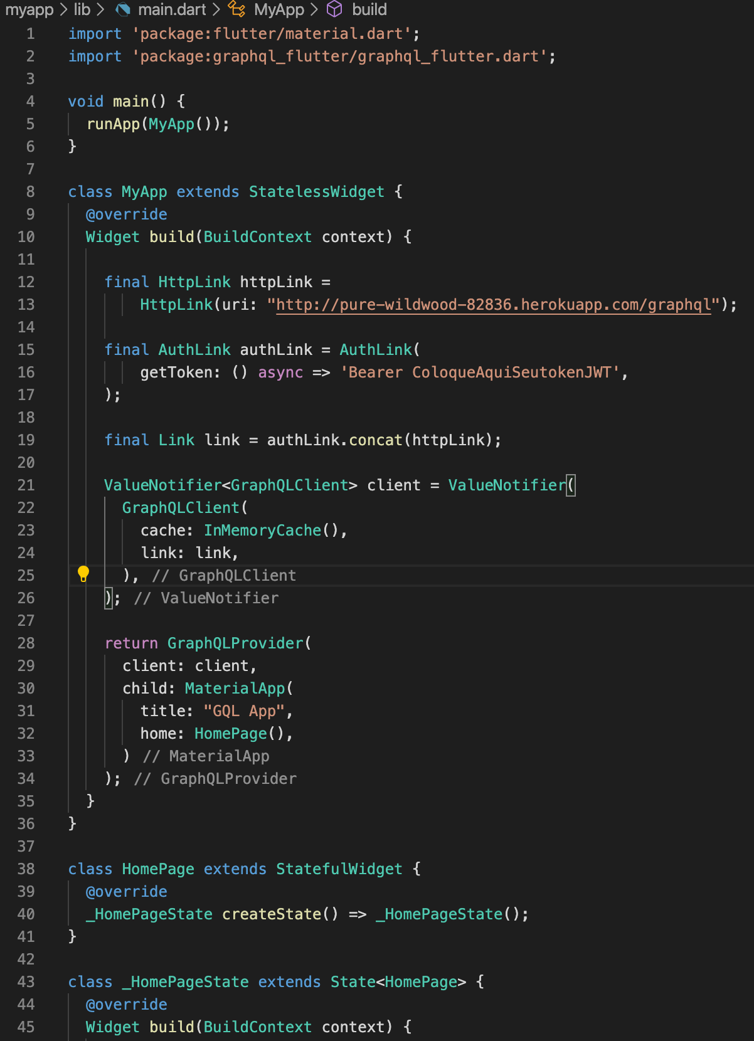
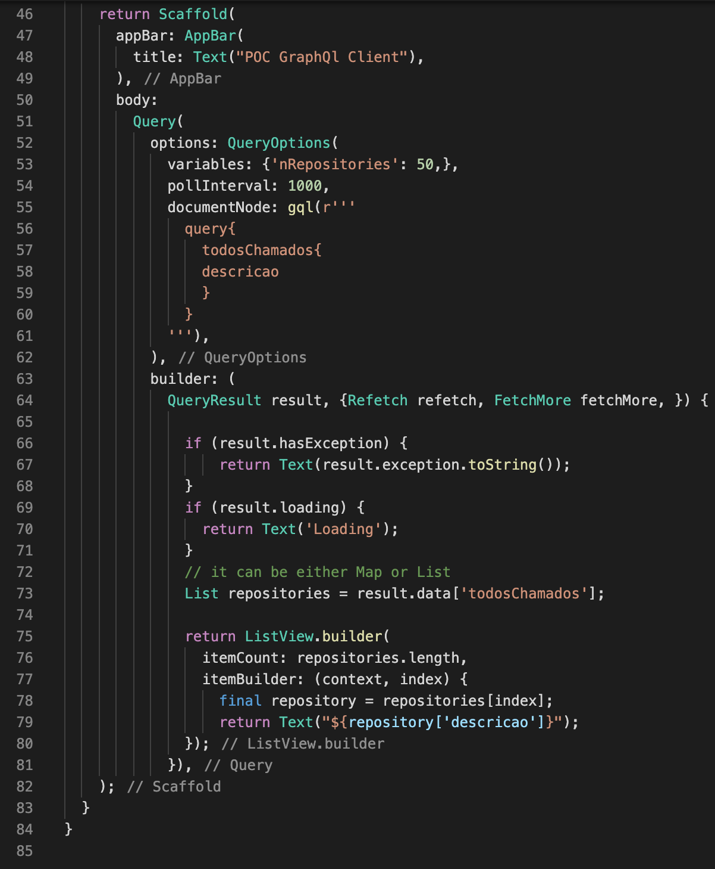
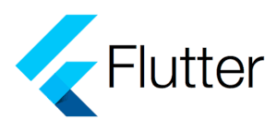
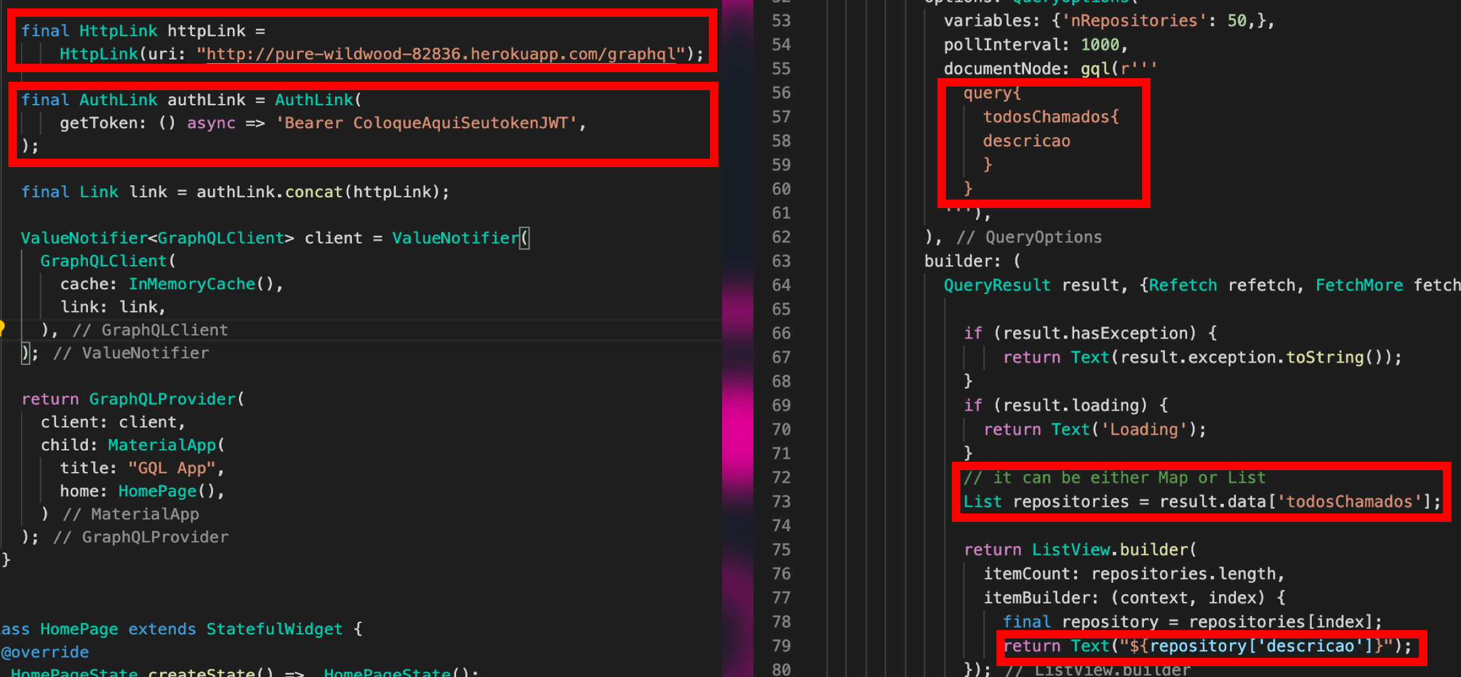

Slide 13
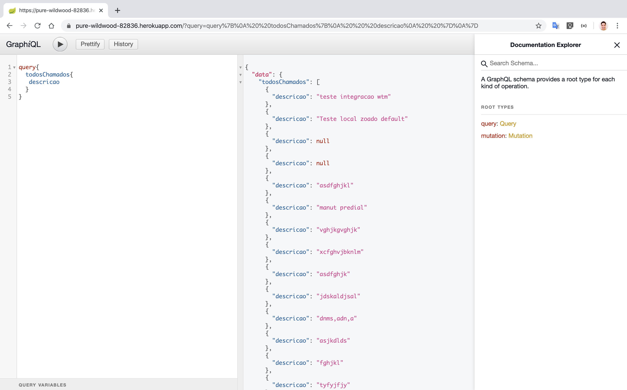
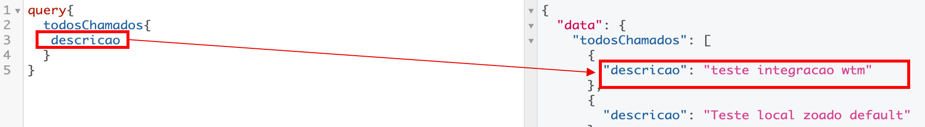
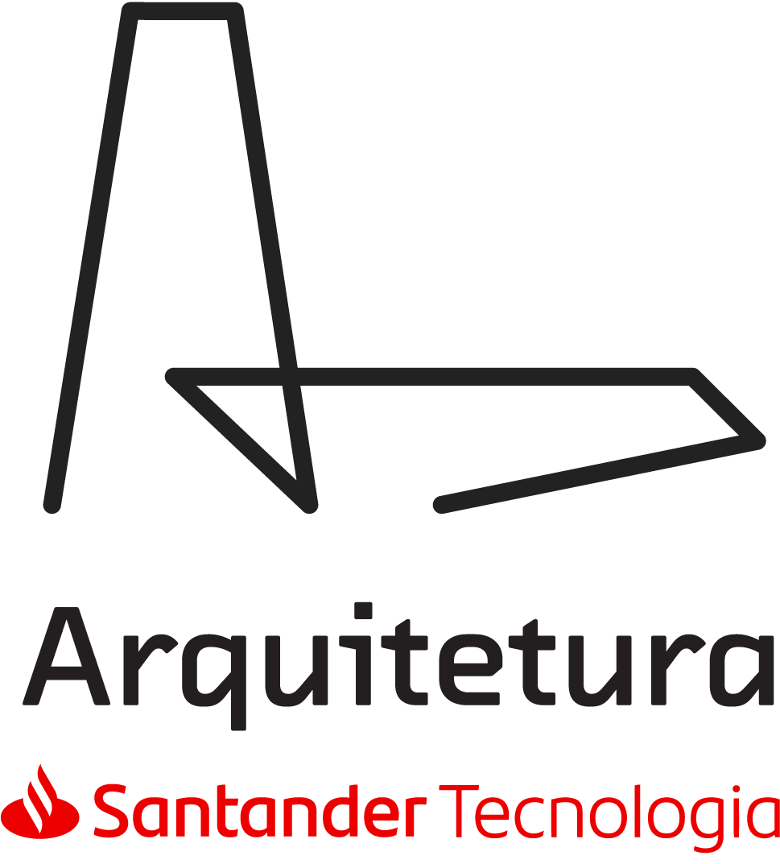

Slide 14
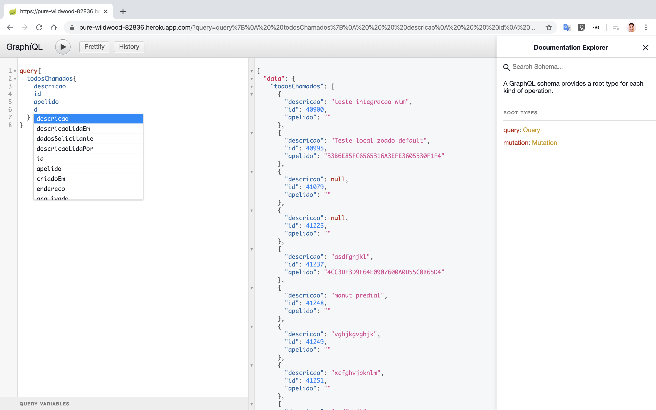
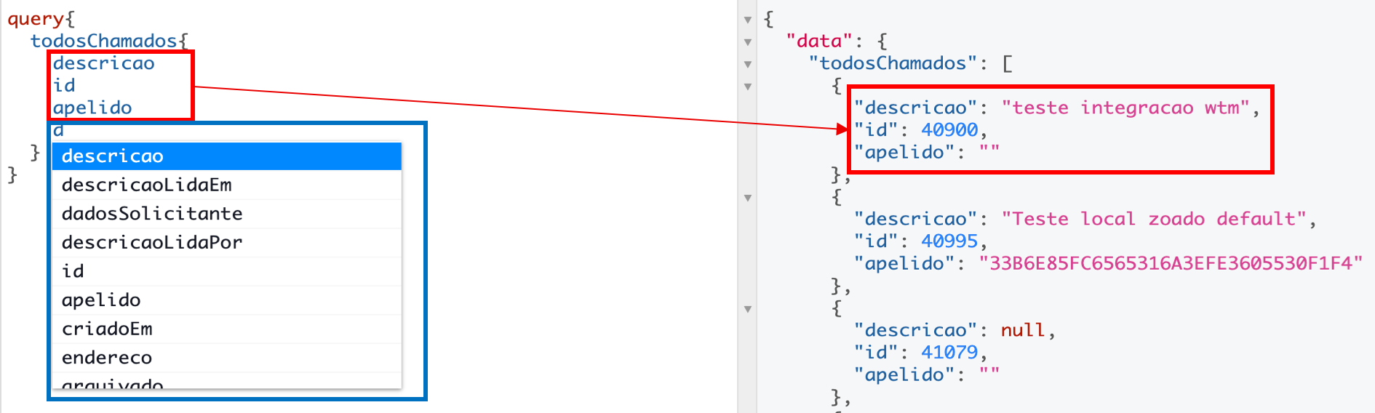

Slide 15
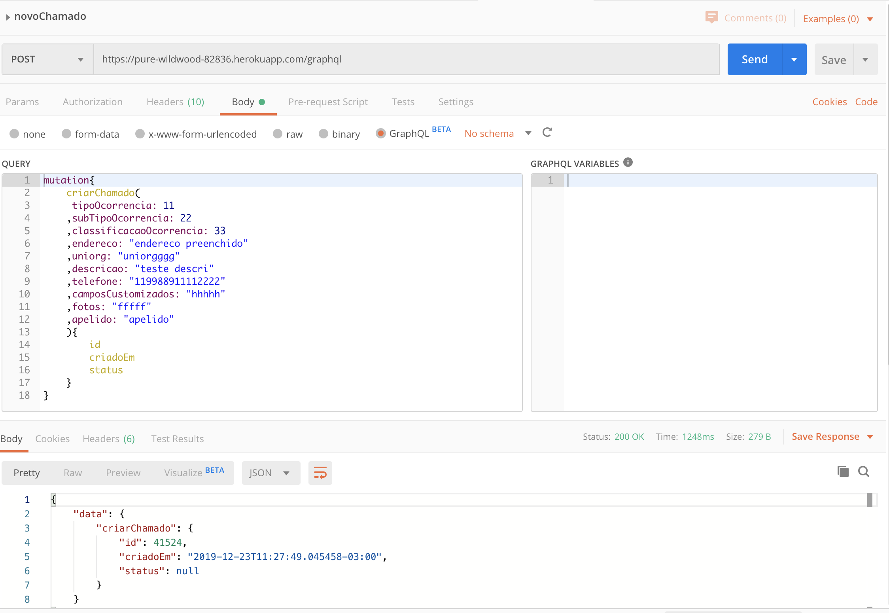
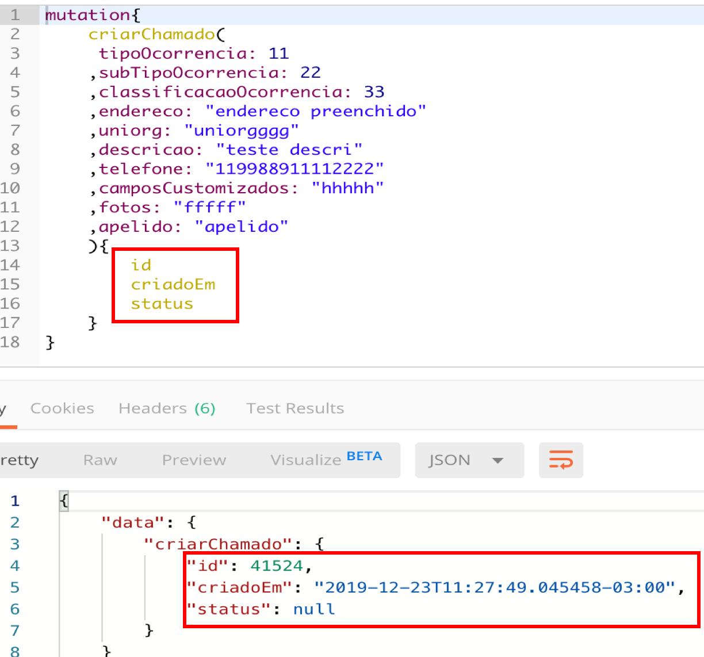

Slide 16
Obrigado!

